Slide 1
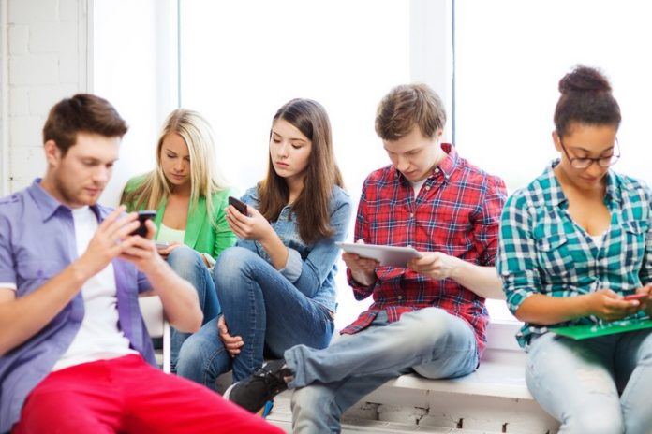
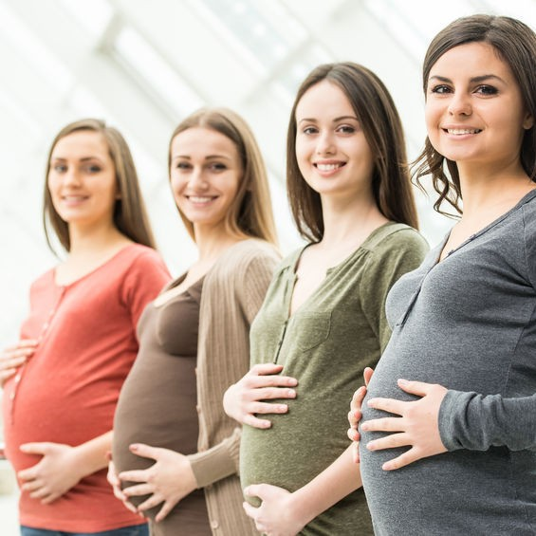
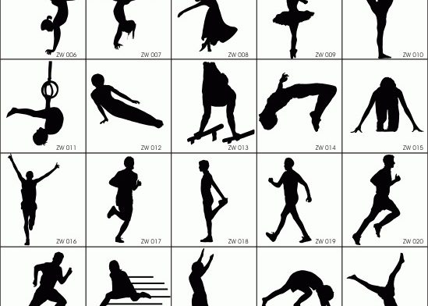
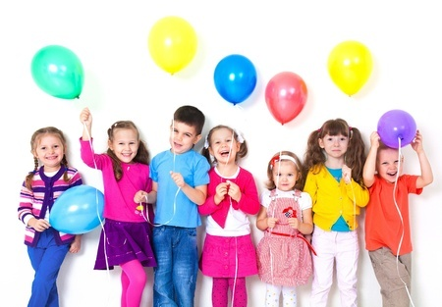
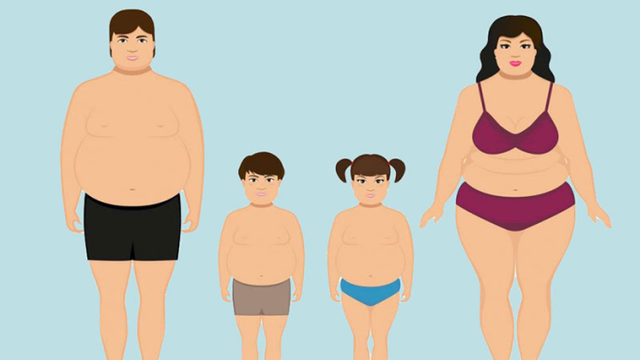
Doelgroepen

Slide 2
Gezond eten:
Volg de schijf van vijf

Slide 3
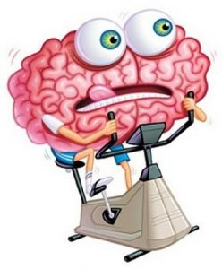
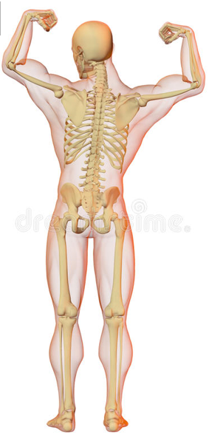
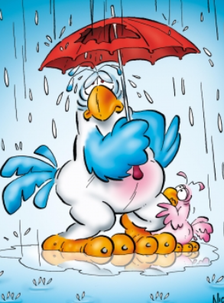
Brandstof Bouwstof Beschermende stof
kcal
lichaamstemperatuur
hersen activiteit
beweging
Opbouw, groei en herstel van ons lichaam
bescherming tegen ziektes

Slide 4
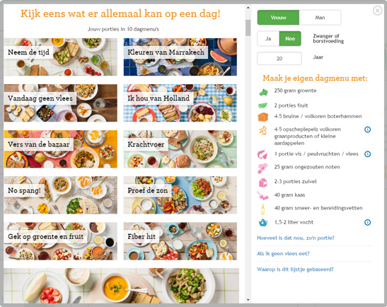
Wat heb je nodig per dag?

Slide 5
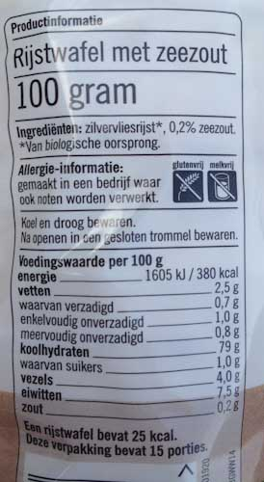
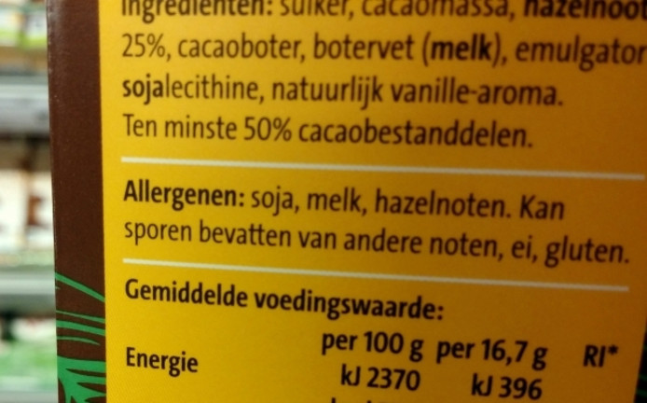
Voedsel allergieën

Slide 6
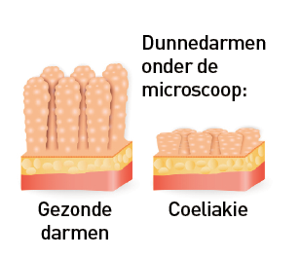
Coeliakie
Wat zijn gluten? Zie filmpje

Slide 7
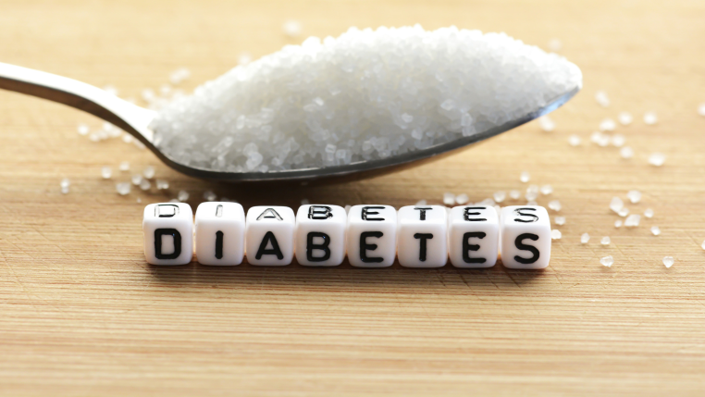
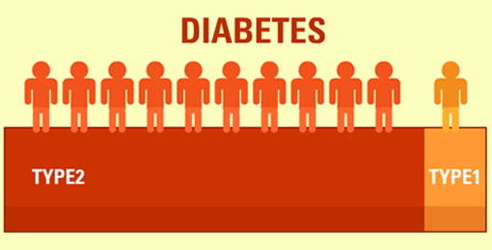
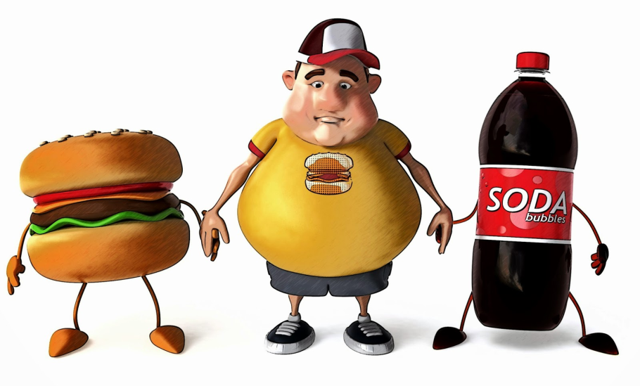
Diabetisch
Veel voorkomende oorzaak:
Gevolg

